Slide 1
‘Oh-la-la’ Next-level Scrum-like Agile Process
Team Milloinviimeks
CMMI ja ketterät prosessit

Slide 2
CMMI
Kypsyystasomalli
Määrittää tarkasti sen mitä laadukkaaseen ohjelmistokehitystyöhön vaaditaan
Ei ota kantaa siihen kuinka vaatimukset täytetään
Sisältää 25 avainprosessia jotka on jaettu viiteen eri kypsyystasoon
Kun yritys täyttää tietyn kypsyystason asettamat vaatimukset, voidaan sanoa että yritys on saavuttanut kyseisen kypsyystason

Slide 3
CMMI vs Agile (jatkuu …)
Ydinarvot
CMMI | Agile
Mittaus prosessikeskeistä | Mittaus asiakas-tuotekeskeistä
Kurinalaista, paljon sääntöjä | Vähän sääntöjä, luovaa
Vältetään riskejä | Otetaan riskejä
Kommunikoidaan organisaatiotasolla, suuressa mittakaavassa | Kommunikoidaan henkilöiden välillä, pienissä ryhmissä
Tietämys dokumenteissa, standardoitua | Tietämys ihmisillä, kehittyvää ja väliaikaista

Slide 4
CMMI vs Agile (jatkuu …)
Luonteenpiirteet
CMMI | Agile
Kehitys kypsyystasojen mukaan | Innovaatio tuo kehitystä
Kypsyys määräytyy ennakoitavuudella | Dynaamisuus = kypsyys
Sääntöjen täytyy noudattaa tarkasti | Joustavuus sääntöjen noudattamisessa
Päätöksen teko ryhmissä | Päätökset yksilötasolla
Näkökulma laaja, organisaatiotasolla | Näkökulma pieni, keskittyy tuotteeseen

Slide 5
CMMI vs Agile (jatkuu …)
Lähestymistapa
CMMI | Agile
Hyvin kuvattua | Vakiintuneet käytännöt
Kvantitatiivinen | Kvalitatiivinen
Yleisiä periaatteita noudattava, universaali | Tilanteen mukaan
Aktiviteetit | Tuote
Strateginen | Taktinen
Riskeihin varaudutaan | Riskeihin reagoidaan

Slide 6
CMMI vs Agile
Fokus
CMMI | Agile
Sisäinen, säännöt | Ulkoinen, innovaatiot
Ennustettavuus | Tehokkuus
Vakaus | Nopeus

Slide 7
Yhtäläisyyksiä
Tähtäävät organisaation tehokkuuteen
Suunnitelmallisia
Kummatkin sisältävät sääntöjä ja niiden rikkomisella voi olla pahoja seuraamuksia
Eivät sovi kaikkiin projekteihin, kummallakaan ei voi tappaa ihmissutta

Slide 8
CMMI ja ketteryys
CMMI:stä sopii ketteriin prosesseihin seuraavat käytännöt
Ei-toiminnalliset vaatimukset
Tuote-arkkitehtuurit
Mittaaminen ja analysointi
Tuotteeseen liittymättömien tehtävien suunnittelu
Riskien hallinta
Organisaation oppiminen

Slide 9
‘Oh-la-la’-prosessi
Prosessin lähtökohtana on korostaa ketteryyttä ja kykyä reagoida muuttuviin olosuhteisiin
Tiimi noudattaa prosessissa kuvattuja ohjeita projektin toteutuksessa
Muilta osin tiimi voi sopia projektikohtaisesti toimintatavoista
Tiimin sisäiset roolit ovat dynaamisia

Slide 10
Kokoukset (jatkuu …)
Tiimi pitää ainakin kaksi kokousta per sprintti
Kokousten päätökset kirjataan pöytäkirjaan
Tiimi pitää yhteyttä päivittäin sovittuina työpäivinä
Kokouksissa tiimin kaikki jäsenet pyrkivät olemaan läsnä

Slide 11
Kokoukset (jatkuu …)
Ensimmäinen tapaaminen
Käydään läpi sprint backlog
Sovitaan tehtävät
Toinen tapaaminen (review)
Katselmoidaan tehty koodi ja dokumentit
Varmistetaan metriikan tulokset
Mitä saatiin aikaan ja mitä jäi tekemättä
Laaditaan seuraavan sprintin sprint backlog

Slide 12
Kokoukset
Retrospektiivi
Sprint päätellään retrospektiiviin jossa käydään läpi mikä meni hyvin, mikä huonosti
Luodaan ryhmähenkeä

Slide 13
Kehitystyö
Tapaamisten välissä ohjelmoidaan ja suoritetaan muut tehtävät
Ohjelmointi tapahtuu parikoodauksena aina kun mahdollista
Koodauksessa toteutamme Behavior Driven Development (tai BDD) ketterää ohjelmiston kehitystekniikkaa

Slide 14
Dokumentit (jatkuu …)
Laadunvarmennussuunnitelma
Projektin alussa laaditaan laadunvarmennussuunnitelma voimassa olevien laatuperiaattiden (laatukäsikirja, yleiset periaatteet) pohjalta.
Laadunvarmennussuunnitelmaa täydennetään projektin edetessä
Tiimi valvoo laadunvarmennussuunnitelman noudattamista projektin aikana

Slide 15
Dokumentit
Product Backlog
Luodaan projektin aloitustapaamisen jälkeen, kun ohjelmiston vaatimukset ovat selvillä
Sprint Backlog
Viikon toisella tapaamiskerralla pidetään sprint review ja laaditaan seuraavan sprintin sprint backlog

Slide 16
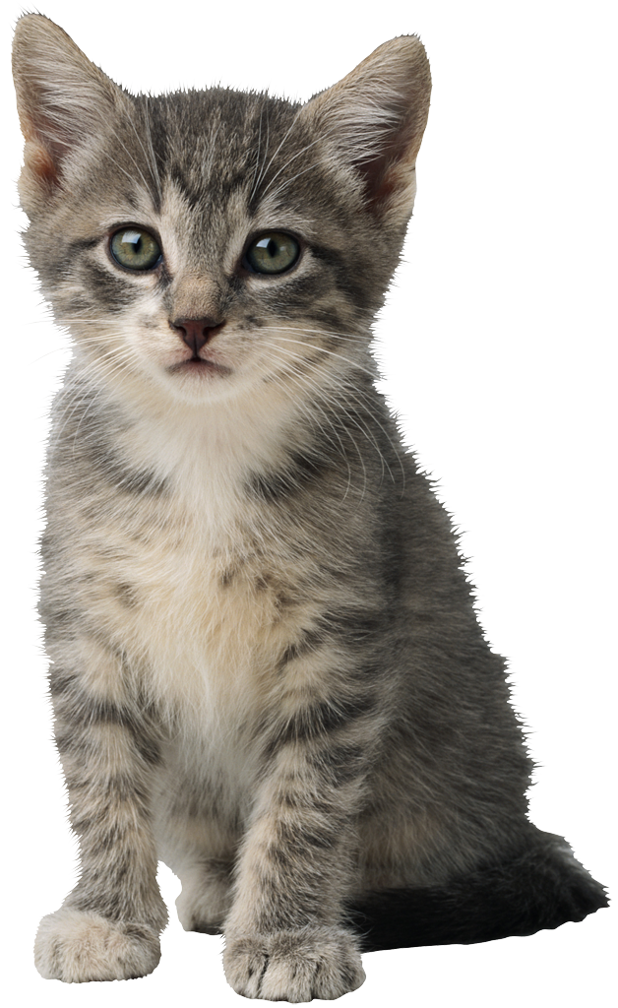
DEMO

